Slide 1
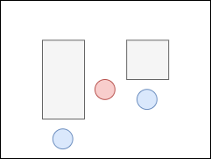
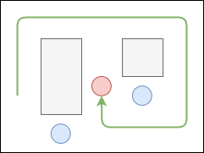
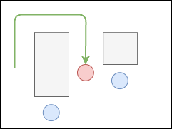
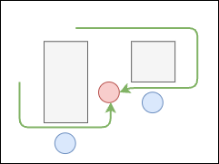




a) TrapMaze-v1 map
b) An expert demo
c) A shortcut path
d) Alternative paths
e) Our method
f) SASR
g) MERIT
h) GAIL

